Slide 1

设计模式之责任链模式

Slide 2

设计模式之责任链模式 — 课程概要
责任链模式原理
责任链模式示例代码讲解
责任链模式关键点

Slide 3
设计模式之责任链模式
责任链模式原理

Slide 4
责任链模式原理
购买请求决策项目
责任链模式原理
责任链模式优缺点

Slide 5
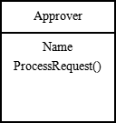
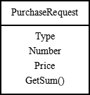
责任链模式原理 — 购买请求决策项目
购买请求决策项目介绍
决策因素：价格
决策级别：组长、部长、副总、总裁
考虑扩展性
思考如何设计

Slide 6
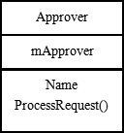
责任链模式原理 — 责任链模式原理

Slide 7
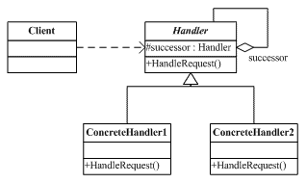
责任链模式原理 — 责任链模式原理
责任链模式：如果有多个对象都有机会处理请求，责任链可使请求的发送者和接收者解耦，请求沿着责任链传递，直到有一个对象处理了它为止。

Slide 8
责任链模式原理 — 责任链模式优缺点
优点：
将请求的发送者和接收者解耦，使多个对象都有机会处理这个请求
可以简化对象，因为它无须知道链的结构
可以动态地增加或删减处理请求的链结构
缺点：
请求从链的开头进行遍历，对性能有一定的损耗
并不保证请求一定被处理

Slide 9
设计模式之责任链模式
责任链模式示例代码讲解

Slide 10
责任链模式示例代码讲解
示例项目类结构
示例代码讲解

Slide 11
责任链模式示例代码讲解 — 示例项目类结构

Slide 12
责任链模式示例代码讲解 — 示例代码讲解
代码讲解

Slide 13
设计模式之责任链模式
责任链模式关键点

Slide 14
责任链模式关键点
责任链模式原理
责任链模式与状态模式的差异

Slide 15
责任链模式关键点 — 责任链模式原理
责任链模式：如果有多个对象都有机会处理请求，责任链可使请求的发送者和接收者解耦，请求沿着责任链传递，直到有一个对象处理了它为止。
适用场合：
有多个对象可以处理一个请求
不明确接收者的情况
有序、无序链，线型、树形、环形链

Slide 16
责任链模式关键点 — 责任链模式与状态模式的差异
责任链模式和状态模式主要区别：
责任链模式注重请求的传递
状态模式注重对象状态的转换

Slide 17


